Slide 1
Работа педагога-организатора на соревнованиях технической направленности
Анатолий Валерьевич Тумбин,
педагог-организатор Центра «Исток»
ГБПОУ «Воробьевы горы»

Slide 2
НЕМНОГО О ЦЕНТРЕ «ИСТОК»
Центр создавался как технический
Направления деятельности, по которым в Центре реализуются программы:
Историческое судомоделирование
Автомоделирование
Авиамоделирование
Спортивная радиопеленгация
и телеграфия
Скоростная радиотелеграфия
и радиосвязь
Практическая радиоэлектроника

Slide 3
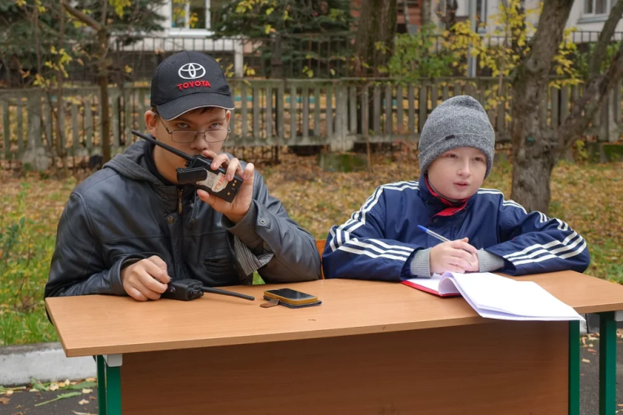
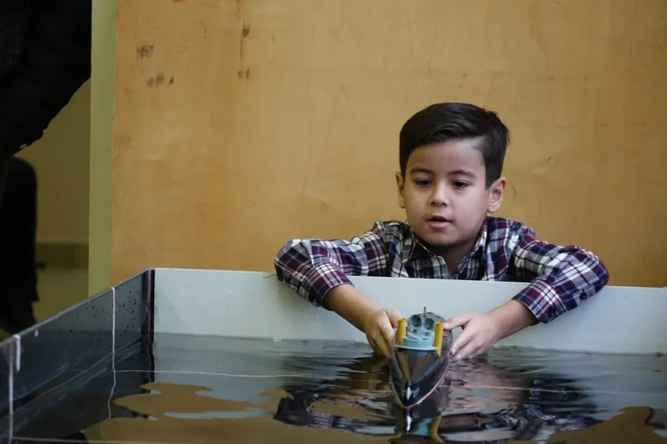
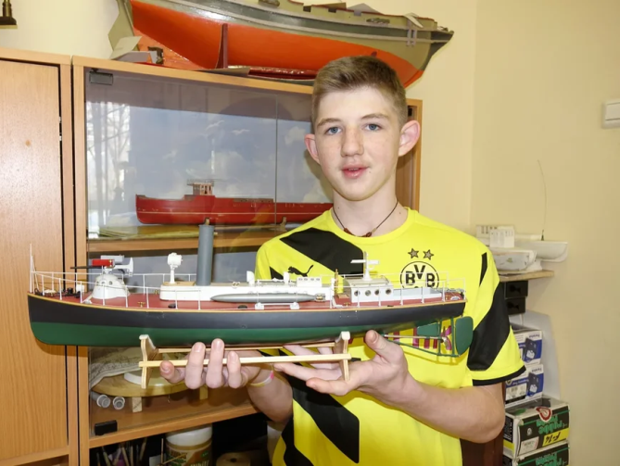
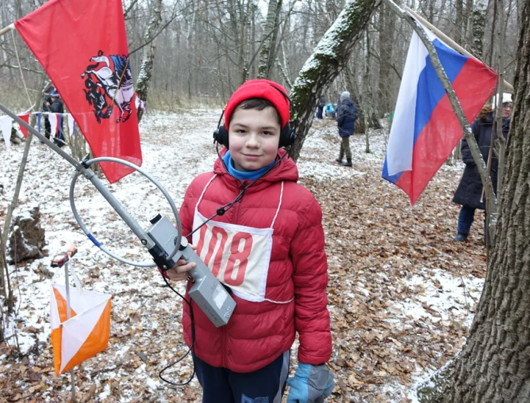
НЕМНОГО О ЦЕНТРЕ «ИСТОК»
В течение учебного года в Центре проходит порядка 10-ти конкурсов и соревнований в технической сфере

Slide 4
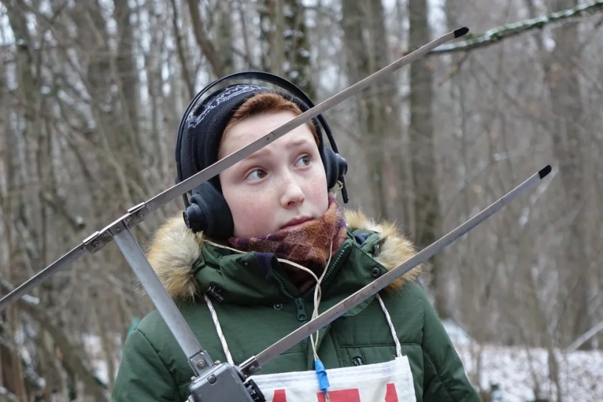
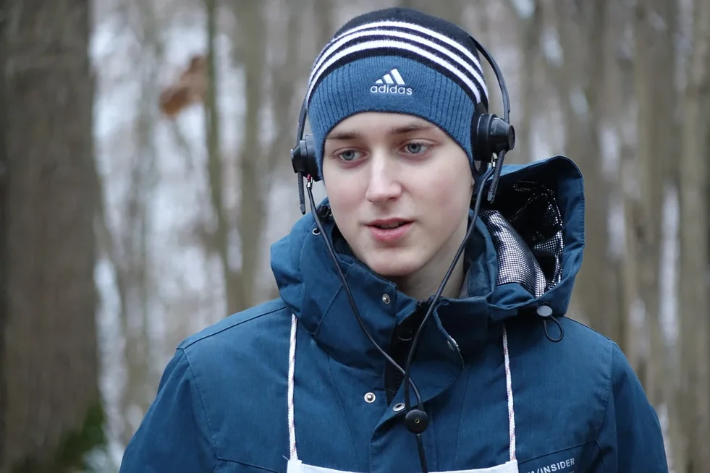
ОТКРЫТОЕ ПЕРВЕНСТВО ГБПОУ «ВОРОБЬЕВЫ ГОРЫ» ПО РАДИООРИЕНТИРОВАНИЮ
Проводится с 2014 года.
Посвящено Дню защитника Отечества.
Партнеры: Московское городское отделение общероссийской общественной организации радиоспорта и радиолюбительства «Союз радиолюбителей России».
Возраст участников – от 8-ми до 18-ти лет.

Slide 5
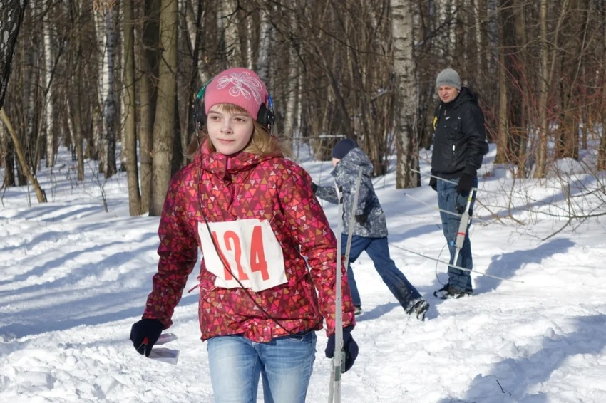
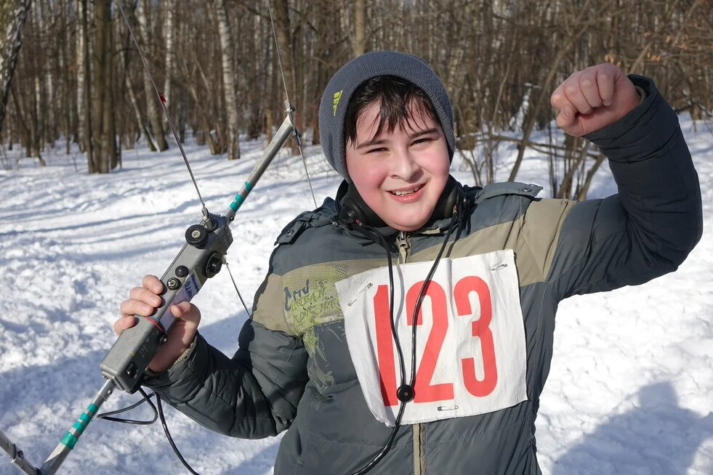
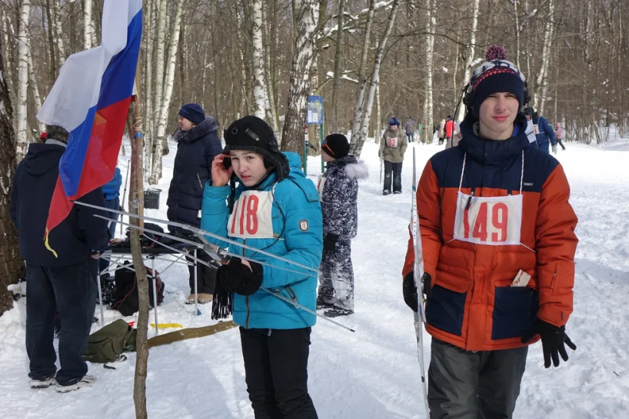
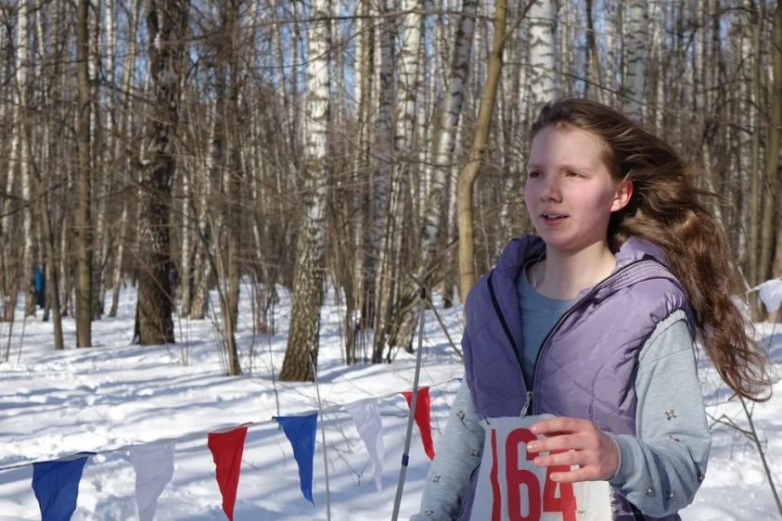
ОТКРЫТОЕ ПЕРВЕНСТВО ГБПОУ «ВОРОБЬЕВЫ ГОРЫ» ПО РАДИООРИЕНТИРОВАНИЮ

Slide 6
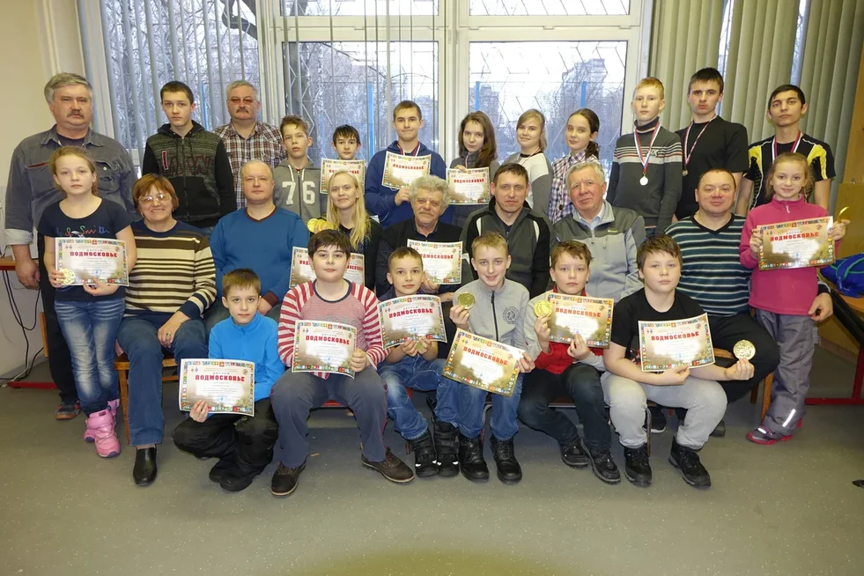
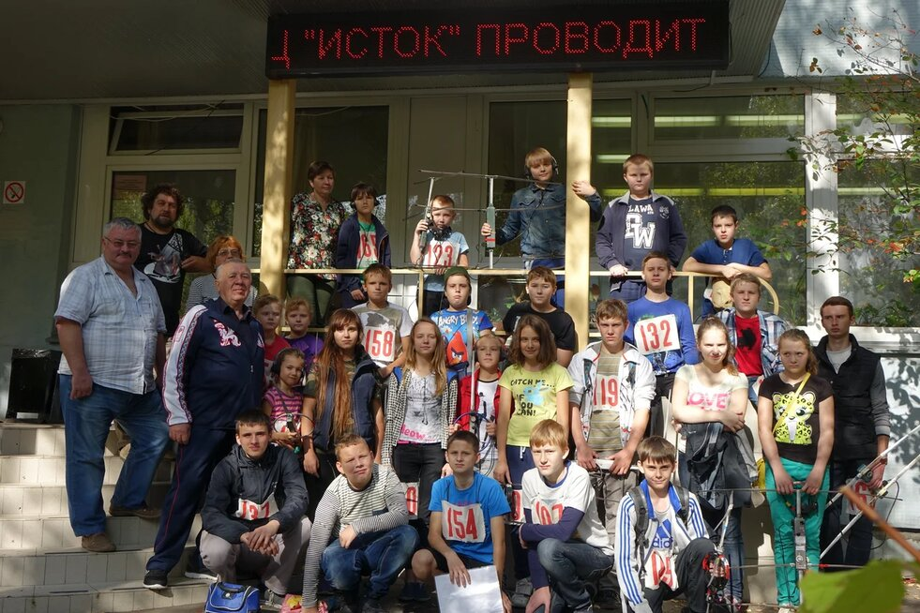
ОТКРЫТОЕ ПЕРВЕНСТВО ГБПОУ «ВОРОБЬЕВЫ ГОРЫ» ПО РАДИООРИЕНТИРОВАНИЮ

Slide 7
ДРУГИЕ СОРЕВНОВАНИЯ, КОТОРЫЕ ПРОХОДЯТ
В ЦЕНТРЕ «ИСТОК»
Конкурс технического творчества «Юные техники – Надежда России»
Первенство Москвы по скоростной радиотелеграфии
Игра-соревнование по управлению моделями автомобиля и моделями судна «Равные возможности»

Slide 8
ВОЕННО-ПАТРИОТИЧЕСКАЯ ИГРА
«ВОЕННЫЙ РАДИСТ»
Проводится в течение 10-ти лет.
Возраст участников – 8-18 лет.
Возрастные группы:
8-10 лет
11-12 лет
13-14 лет
15-18 лет
Спортсмены последовательно проходят шесть этапов игры

Slide 9
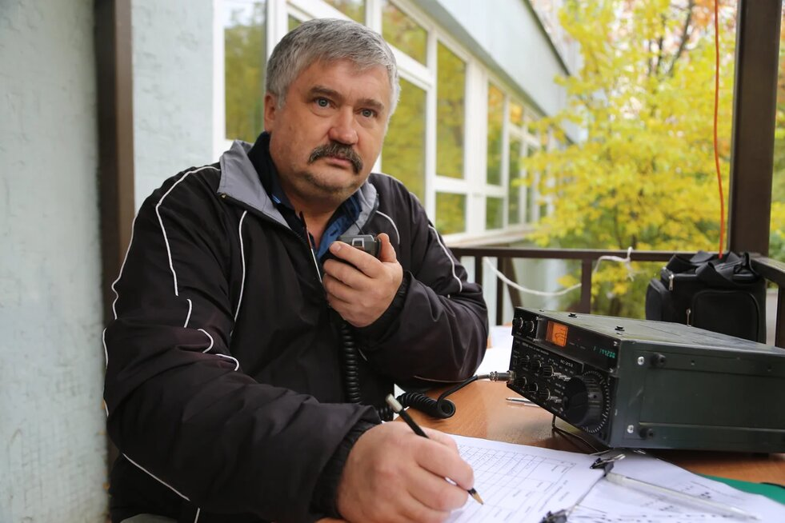
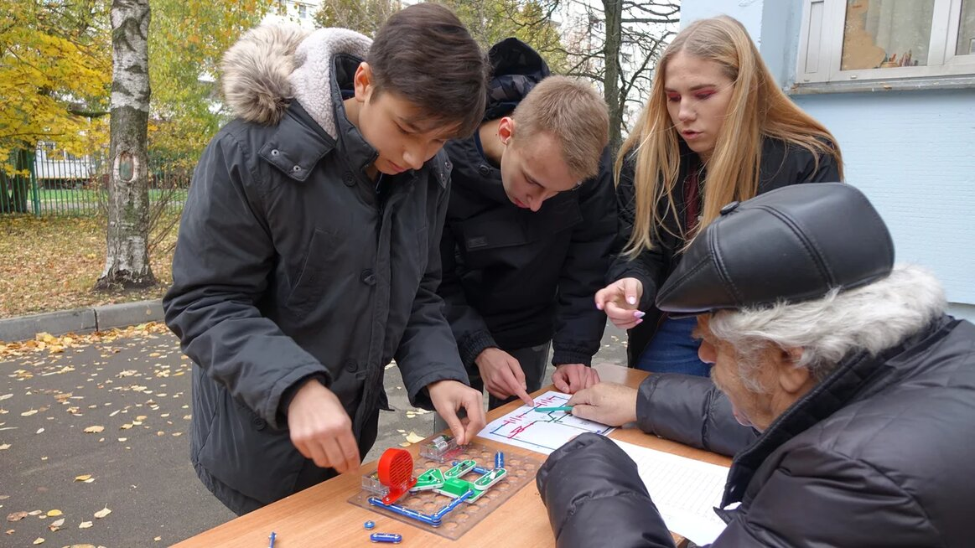
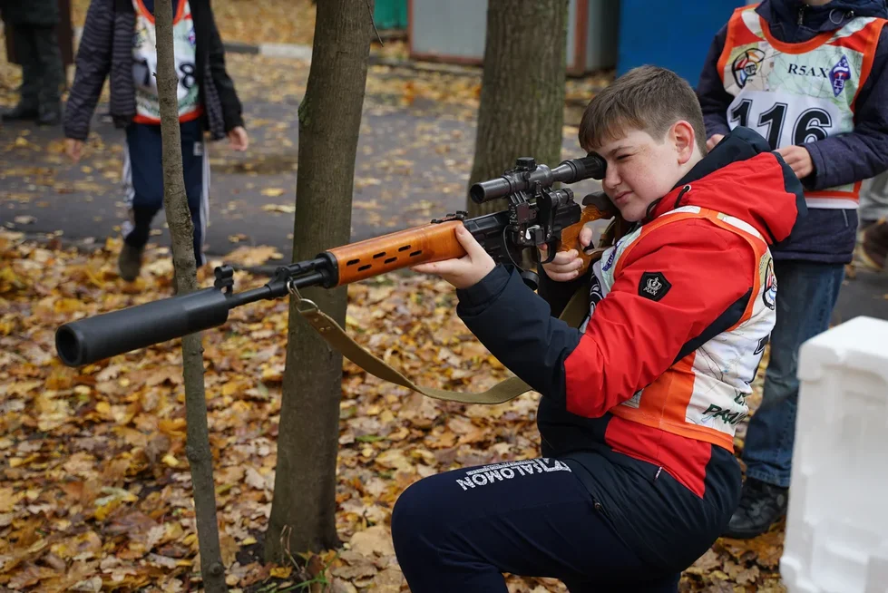
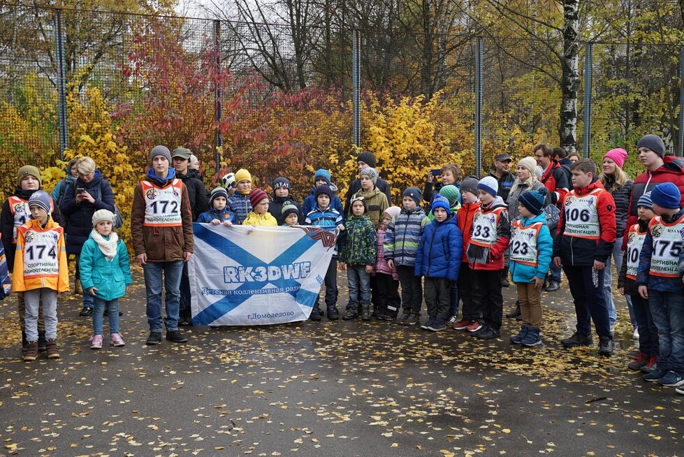
ВОЕННО-ПАТРИОТИЧЕСКАЯ ИГРА
«ВОЕННЫЙ РАДИСТ»

Slide 10
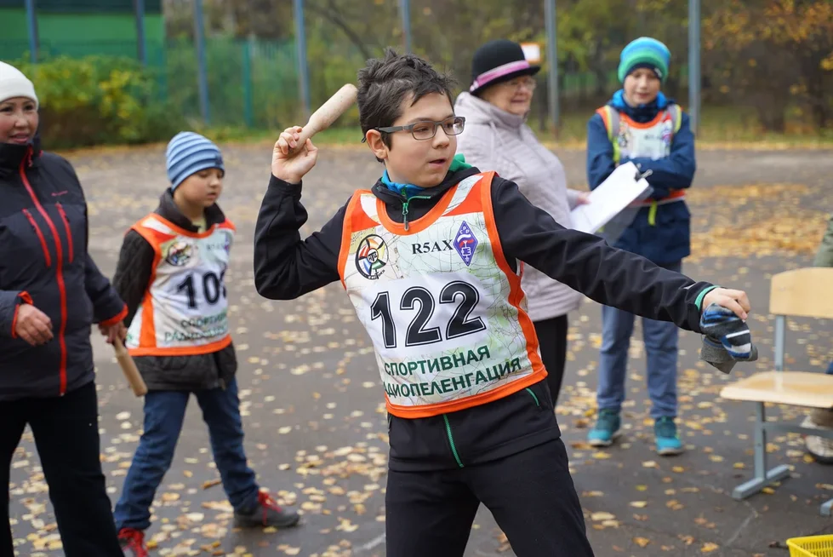
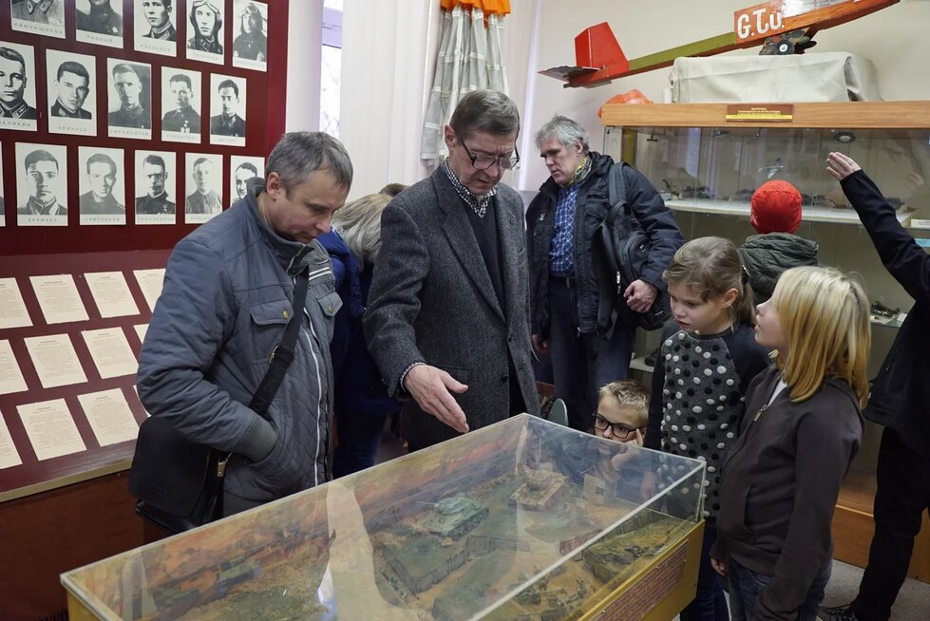
ВОЕННО-ПАТРИОТИЧЕСКАЯ ИГРА
«ВОЕННЫЙ РАДИСТ»

Slide 11
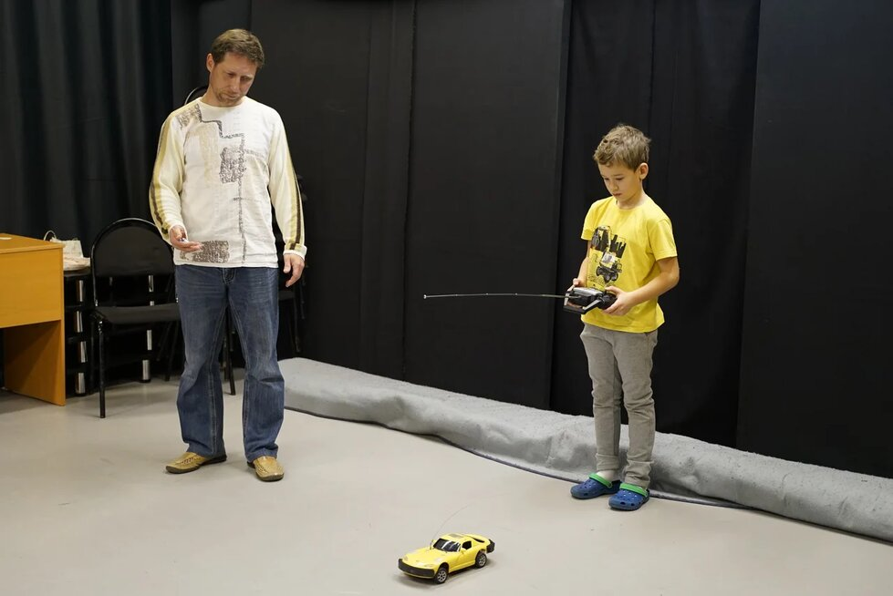
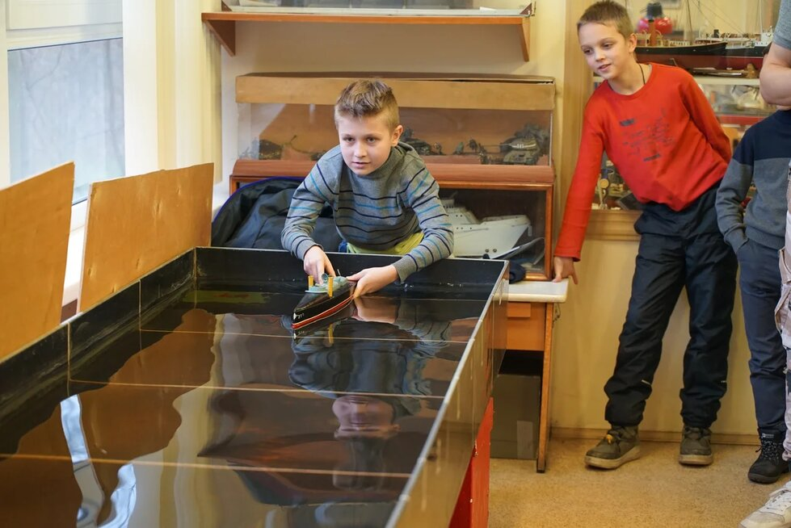
ИГРА-СОРЕВНОВАНИЕ ПО УПРАВЛЕНИЮ МОДЕЛЯМИ АВТОМОБИЛЯ И МОДЕЛЯМИ СУДНА
«РАВНЫЕ ВОЗМОЖНОСТИ»
Проводится с 1995 года.
Участником может стать каждый, независимо от возраста.
Предполагает, как и другие соревнования, работу педагога-организатора с родителями.

Slide 12
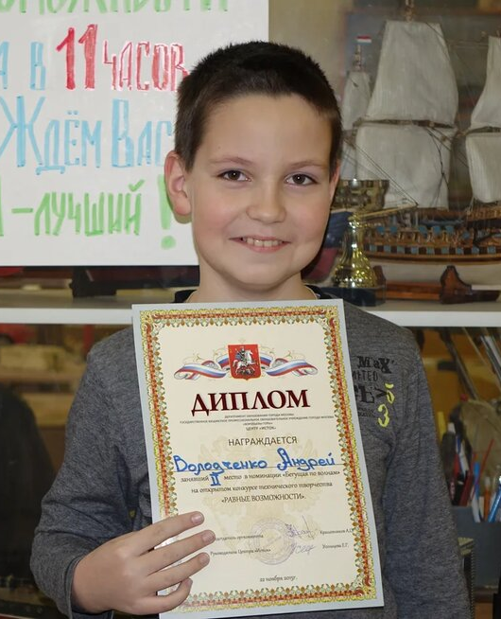
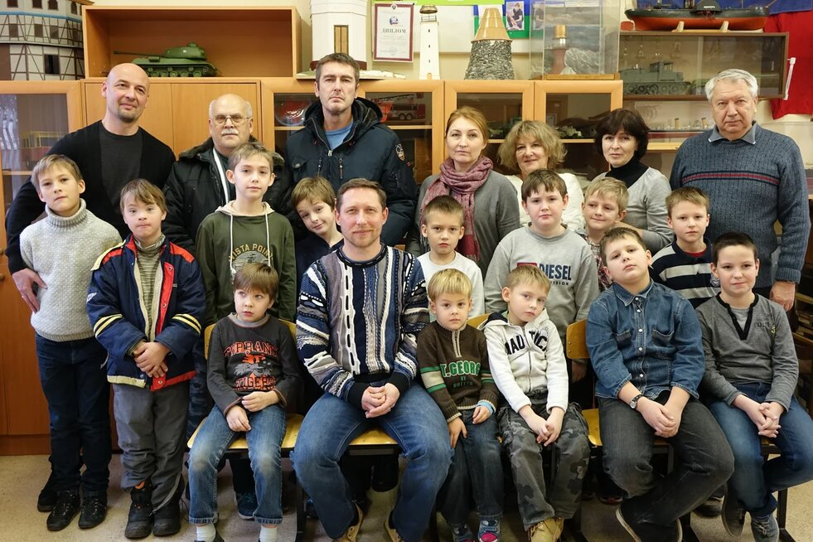
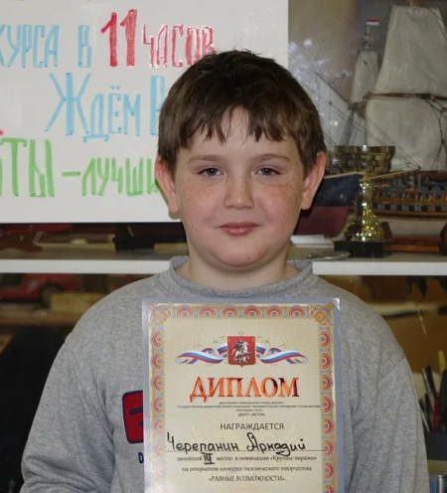
ИГРА-СОРЕВНОВАНИЕ ПО УПРАВЛЕНИЮ МОДЕЛЯМИ АВТОМОБИЛЯ И МОДЕЛЯМИ СУДНА
«РАВНЫЕ ВОЗМОЖНОСТИ»

Slide 13
Анатолий Валерьевич Тумбин,
педагог-организатор Центра «Исток»
ГБПОУ «Воробьевы горы»
anatolii_tumbin@mail.ru

